Slide 1
Дмитрий Наркисович
Мамин-Сибиряк
1852 - 1912

Slide 2
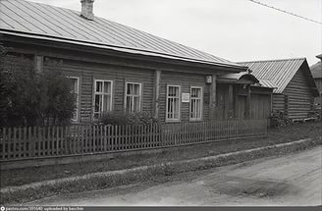
Дмитрий Наркисович Мамин-Сибиряк родился 6 ноября 1852г., в заводском посёлке Висимо-Шайтанском Верхотурского уезда Пермской губернии в семье бедного заводского священника. Настоящая фамилия Мамин.
Получил домашнее образование, затем учился в Висимской школе для детей рабочих.

Slide 3
Дом, в котором родился Дмитрий Наркисович
Дмитрий Наркисович с мамой

Slide 5
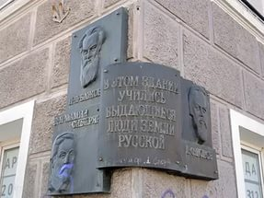
В 1866г. был определён в Екатеринбургское духовное училище. Затем 4 года отучился в Пермской духовной семинарии. Потом будущий писатель учился на ветеринара в Петербургской медико-хирургической академии, затем на юридическом факультете Петербургского университета. Но, проучившись год, вынужден быть оставить из-за материальных трудностей и резкого ухудшения здоровья (начался туберкулез).

Slide 6
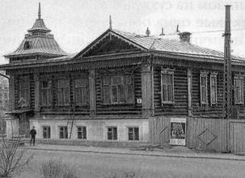
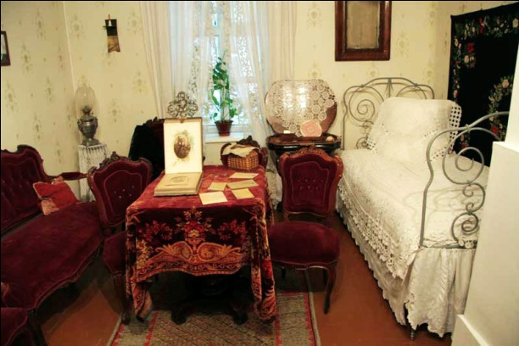
Дом, в котором жил писатель в Екатеринбурге. Летом 1877 вернулся на Урал, к родителям. В следующем году умер отец, и вся тяжесть забот о семье легла на Мамина-Сибиряка. Чтобы дать образование братьям и сестре и суметь заработать, решено было переехать в крупный культурный центр. Был выбран Екатеринбург, где начинается его новая жизнь.

Slide 7
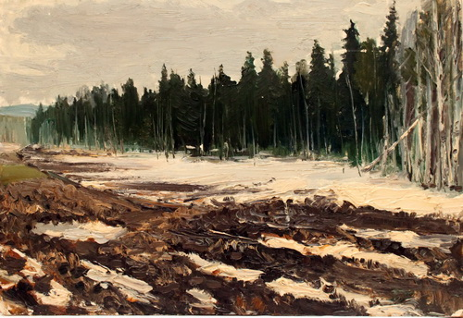
В эти годы он совершает много поездок по Уралу, изучает литературу по истории, экономике, этнографии Урала, погружается в народную жизнь, общается с "простецами", имеющими огромный жизненный опыт.

Slide 9
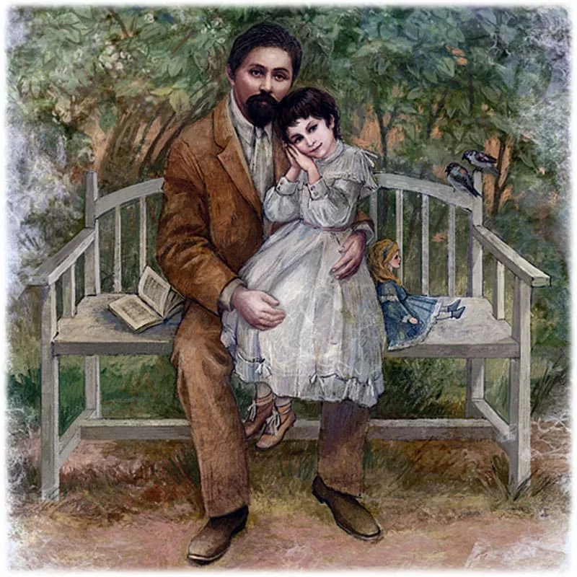

Slide 10
Мамин-Сибиряк - прекрасный писатель о детях и для детей. Его сборники "Детские тени", "Аленушкины сказки" (1894-1896) имели очень большой успех и вошли в русскую детскую классику.

Slide 11
Произведения Мамина-Сибиряка для детей "Зимовье на Студеной" (1892), "Серая шейка" (1893), "Зарницы" (1897), "По Уралу" (1899) и другие приобрели широкую известность. Некоторые критики сравнивают сказки Мамина с Андерсеновскими.

Slide 12
С дочкой Алёнушкой К детской литературе Дмитрий Наркисович относился очень серьезно. Обращаясь к писателям, своим современникам, Мамин-Сибиряк призывал их правдиво рассказывать детям о жизни и труде народа. "Детская книга - это весенний солнечный луч, который заставляет пробуждаться дремлющие силы детской души и вызывает рост брошенных на эту благодатную почву семян".

Slide 13
Последние годы жизни писатель тяжело болел. 26 октября 1912 года в Петербурге отмечалось сорокалетие его творческой деятельности, но Мамин уже плохо воспринимал пришедших поздравить его - через неделю, 2 (15) ноября 1912 года, он скончался. С 1956 года прах писателя, его дочери и жены находятся на Литераторских мостках Волковского кладбища в Санкт-Петербурге.

Slide 14
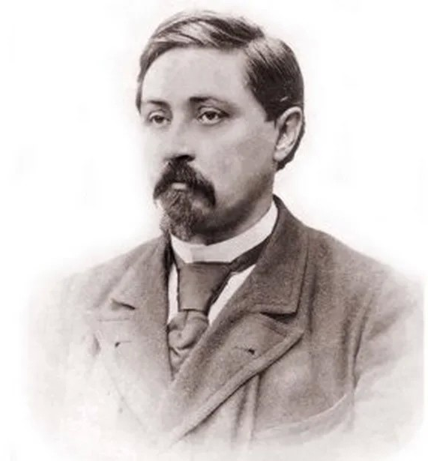
Детские книги Д.Н. Мамина-Сибиряка

